Slide 1
Комбінаторика, як розділ математики. Сполуки без повторень. Найпростіші комбінаторні задачі.

Slide 2
Впорядкована множина
Множина, кожному елементу якої поставлений у відповідність певний номер називається впорядкованою.
Будь-яку впорядковану множину, що містить більше одного елемента можна впорядкувати декількома способами.
Впорядковані множини вважаються різними, якщо вони складаються з різних елементів або мають різний порядок одних і тих же елементів.
Різні впорядковані множини, що відрізняються лише порядком елементів (тобто можуть бути отримані з однієї множини) називаються перестановками цієї множини.

Slide 3
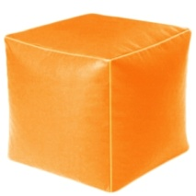
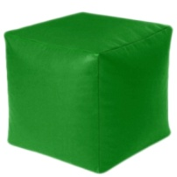
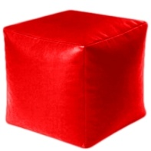
Задача 1
Скількома різними способами можна розставити 3 різнокольорових кубики?
2
3
4
5
6
1

Slide 4
Розділ математики, який досліджує можливі способи утворення різних підмножин з елементів деякої множини за певних умов, називається комбінаторикою.
Задачі, в яких потрібно знайти кількість можливих способів утворення таких підмножин, називаються комбінаторними.

Slide 5
Для розв’язування комбінаторних задач доцільно
використовувати таблиці або будувати «дерево».
Наприклад:
Скільки натуральних трицифрових чисел можна скласти з цифр 1, 2, 3, використовуючи в запису числа кожну з них не більше одного разу?
Складемо таблицю
На місці сотень | 1 |  | 2 |  | 3
На місці десятків | 2 | 3 | 1 | 3 | 1 | 2
На місці одиниць | 3 | 2 | 3 | 1 | 2 | 1
1
2
3
4
5
6

Slide 6
Розглянемо розв’язування даної задачі побудовою
«дерева» варіантів
1
2
3
2
3
1
1
2
3
3
2
3
1
2
1
Отже, всього 3∙2∙1 = 3! = 6

Slide 7
В основі розв’язування багатьох комбінаторних задач лежать два основних правила – правило суми і правило добутку.
$$n!\left(ен факторіал\right) −$$
$$добуток послідовних натуральних чисел від 1 до n.$$
$$Наприклад, 3!=1∙2∙3=6; 5!=1∙2∙3∙4∙5=120.$$

Slide 8
Правила суми і добутку можна застосовувати при виборі довільної скінченної кількості елементів.
Правило суми: якщо доводиться вибирати або перший елемент, або другий, або третій і т. д. елемент, кількості способів вибору кожного елемента додають.
Правило добутку: коли доводиться вибирати набір у який входить і один, і другий, і третій, і т. д. елемент, кількості способів вибору перемножають.

Slide 9
Перестановки
Перестановки множини А (позначається P_{n}) – це множини, що складаються з тих самих елементів, що й А, але розставлених у різному порядку.
P_{n}=n! =1∙2∙3∙…∙n=n∙(n-1)∙(n-2)∙…∙1)

Slide 10
Розміщення
Будь-яка впорядкована підмножина з k елементів даної n-елементної множини називається розміщенням з n елементів по k.

Slide 11
Комбінації
Комбінацією з n елементів по k називається будь-яка невпорядкована, k - елементна підмножина даної
n - елементної множини.

Slide 12
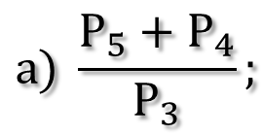
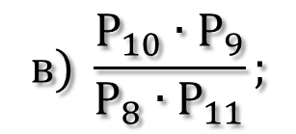
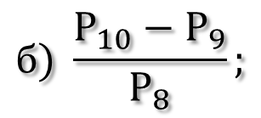
Потренуйтеся працювати з комбінаторними формулами:
1. Обчислити:
$$а) \frac{Р_{5}+Р_{4}}{Р_{3}};$$
$$б) \frac{Р_{10}−Р_{9}}{Р_{8}};$$
$$в) \frac{Р_{10}∙Р_{9}}{Р_{8}∙Р_{11}};$$
4
6
20
2
4
5
$$г)С_{8};$$
$$ґ)С_{7};$$
$$д)С_{22};$$
$$е)А_{8};$$
$$є)А_{15}+А_{14}.$$
3
$$А_{15}$$
2. Розв'язати рівняння:
2
2
2
$$а)А_{x}=20;$$
$$б)А_{x+1}=156;$$
$$в)С_{x}=153;$$
3
$$ґ)\frac{\left(n+1\right)!}{\left(n−1\right)!} =30.$$
$$г)С_{x+2}=8(x+1);$$

Slide 13
Вибір формули у задачах
Чи враховується порядок?
(Чи є множина впорядкованою?)
Так
Ні
Усі елементи приймають участь?
Так
Ні
Перестановки | Розміщення | Комбінації

Slide 14
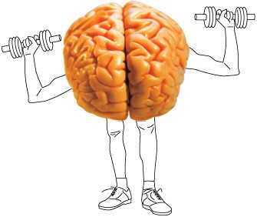
Потренуйтеся розв'язувати комбінаторні задачі у вигляді тестів на наступних слайдах.

Slide 15
З 30 учасників зборів треба вибрати голову і секретаря. Скількома способами це можна зробити?
870
30!
15
435
інша

Slide 16
Скількома способами можна вибрати трьох чергових з групи в 20 чоловік?
20!
6840
6
1140
інша

Slide 17
Скількома способами можна вісім учнів вишикувати в колону по одному?
8
40320
256
64
інша

Slide 18
У коробці знаходяться 10 білих і 6 чорних куль. Скількома способами з коробки можна витягти одну кулю будь-якого кольору?
6
10
16
60
інша

Slide 19
Маємо чотири різні конверти без марок і 3 різні марки. Скількома способами можна вибрати конверт і марку для відправки листа?
3
7
4
12
інша

Slide 20
Успіхів!

